Slide 1


Název školy: ZŠ Štětí, Ostrovní 300
Autor: Francová Alena
Vzdělávací oblast: Člověk a příroda_Fyzika
Datum: 02/2013
Název materiálu:
VY_32_INOVACE_FY.6.A.13_sila_a_jeji_ucinky
Číslo operačního programu: CZ.1.07/1.4.00/21.1693
Název projektu: PRIMA ŠKOLA
Síla a její účinky
Anotace: Materiál je určen pro žáky 6. ročníku. Prezentace slouží k procvičení naučeného učiva. Žák odpovídá na otázky, řeší úlohy na tíhu těles, sílu-jako fyzikální veličinu. Žák procvičuje účinky síly (síla a změna tvaru tělesa, síla a pohybový stav těles, deformační účinky síly).

Slide 2
Jakým písmenem se označuje fyzikální veličina SÍLA?
Vyberte správný symbol:
S
T
L
F

Slide 3
Odpovězte na otázku:
Jaké násobky a díly hlavní jednotky NEWTON používáme při měření velikosti síly?
Správná odpověď:
meganewton (MN)
kilonewton (kN)
milinewton (mN)

Slide 4
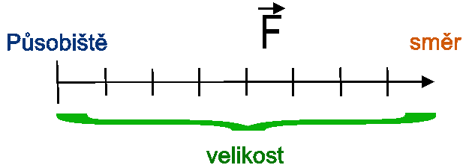
Odpovězte na otázku:
Čím je určena fyzikální veličina síla?
(charakterizujte ji třemi údaji)
Správná odpověď:
působištěm
směrem
velikostí

Slide 5
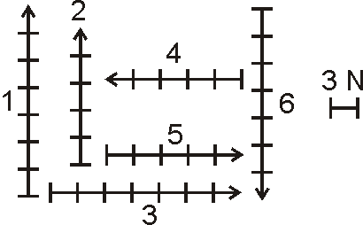
Vyberte tuto sílu: její velikost je 15 N a působí nahoru
2

Slide 6
Vyberte správné řešení: (najděte chyby)
Jakou tíhu má těleso o hmotnosti
3kg; 5kg; 0,06kg; 1g; 1t?
A) 30N; 50N; 0,6N; 0,01N; 1000N
B) 30N; 50N; 0,6N; 0,1N; 10 000N
C) 30N; 50N; 0,6N; 0,01N; 10 000N

Slide 7
Jaká je tíha pytle brambor o hmotnosti 50 kg?
Vyberte správnou odpověď:
Řekněte vzorec, podle kterého počítáte:
G=500 N
G=m∙g
G=5 N
G=n∙g
G=50 N
G=m∙q

Slide 8

Jakou tíhu má nákup obsahující 2 kg cukru, 1kg mouky, 0,25kg másla a 1,25 kg masa?
Vyberte správné řešení:
m=4 kg
G=40 N
m=4,5 kg
G=45 N
m=3,5 kg
G=35 N

Slide 9
Odpovězte na otázku:
Musí kosmická raketa vyvíjet větší sílu při startu ze Země nebo při startu z Měsíce? Proč?
Správná odpověď:
Ze Země, protože na Zemi působí přibližně 6krát větší gravitační síla než na Měsíci.

Slide 10
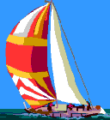
Odpovězte na otázku:
Která síla mění tvar plachet na lodi?
Správná odpověď:
SÍLA VĚTRU

Slide 11


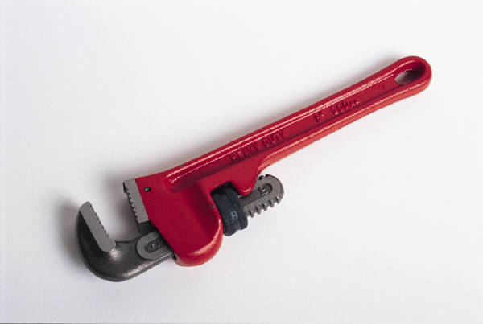
Vyjmenujte několik předmětů, u kterých požadujeme, aby působením vnější síly neměnily svůj tvar:
Správná odpověď:
Např. rukojeti kleští a další nářadí…

Slide 12

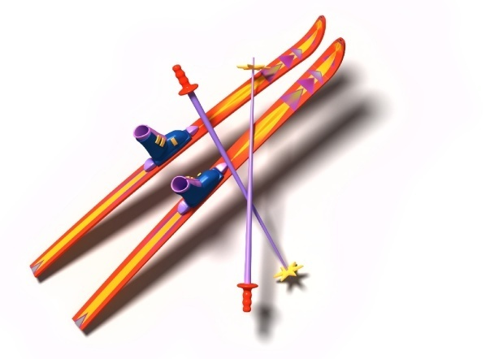
Odpovězte na otázku:
U kterých předmětů nebo součástek vyžadujeme jejich pružnost?
Správná odpověď:
Např. všechny pružiny, lyže, pneumatiky apod.

Slide 13


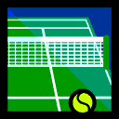

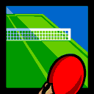

Popište několik případů, kdy síla uvádí těleso do pohybu.

Slide 14

Odpovězte na otázky:
Fotbalista kopne do míče.
Které síly působí na míč v okamžiku kopnutí a co způsobují?
Které síly působí na letící míč?
Správná odpověď:
Síla, způsobená nohou.
Dále na míč působí přitažlivá síla Země a odporová síla vzduchu.

Slide 15



Vysvětlete silové působení ruky při úderu tenisové rakety, při veslování, plavání.
Správná odpověď:
Ruce působí v opačném směru, než je pohyb tělesa.

Slide 16
Použité zdroje:
Tesař J., Jáchim F., Fyzika 2 pro ZŠ, Fyzikální veličiny a jejich měření, pedagogické nakladatelství, a.s., SPN 2007.
Rauner K., Havel V., a kol., Fyzika 6 pro ZŠ a víceletá gymnázia, Nakladatelství Fraus 2005.
Bohuněk, J., Sbírka úloh z fyziky pro ZŠ 1díl, Prometheus, s.r.o., ISBN 80-85849-06-2
galerie office www.office.microsoft.com
http://www.navodarsekim.wz.cz/testy/fyzika/7/pictures/1_pohyb_a_sila/1_7/sily.gif [cit:2013-02-11]
http://3zscheb.unas.cz/e-learning/fyzika%20web/silaajejimereni/silaF75.gif [cit:2013-02-11]

Slide 17
Metodika prezentace:
Materiál je určen pro žáky 6. ročníku.
Prezentace slouží k procvičení naučeného učiva.
Žák odpovídá na otázky, řeší úlohy na tíhu těles, sílu-jako fyzikální veličinu.
Žák procvičuje účinky síly (síla a změna tvaru tělesa, síla a pohybový stav těles, deformační účinky síly).

